Slide 1
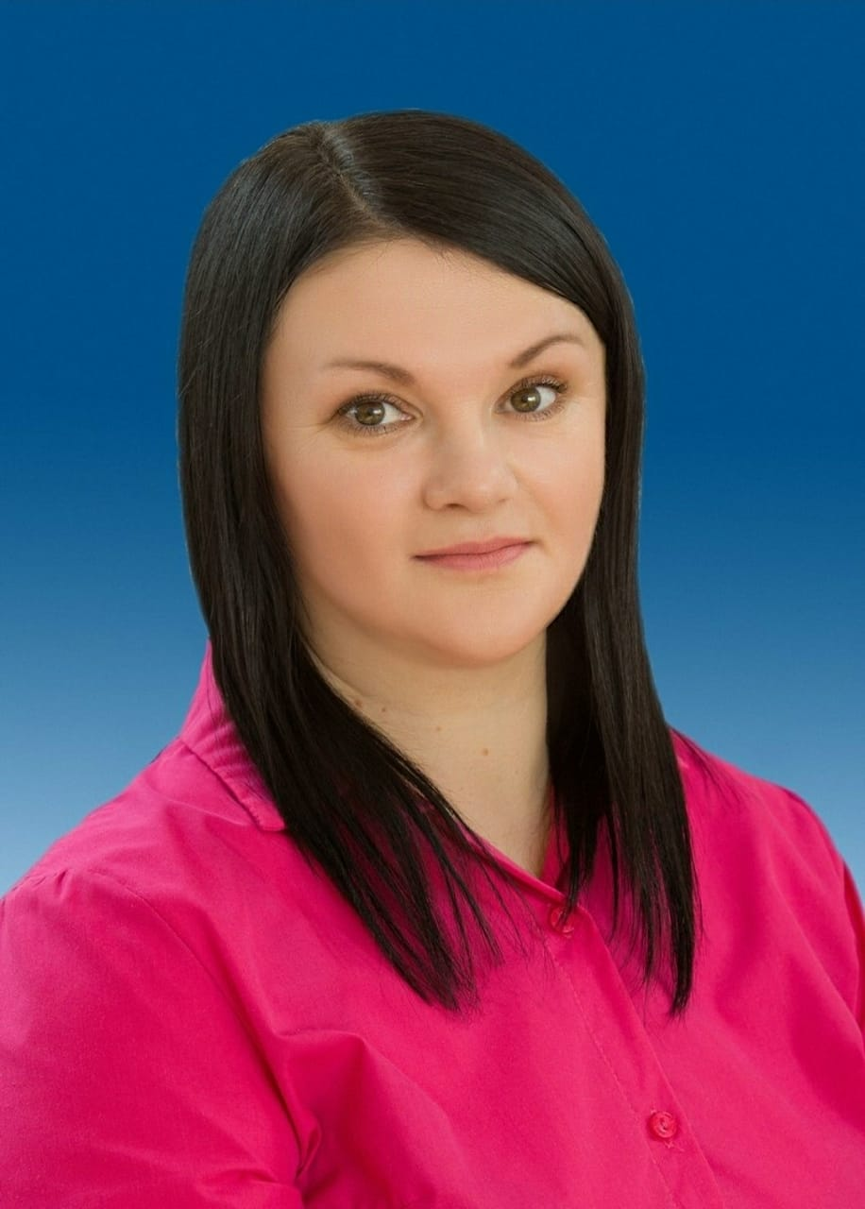
Муниципальное бюджетное дошкольное образовательное учреждение «Детский сад №8»
Портфолио
Козловой
Оксаны
Александровны

Slide 2
Личные данные
ФИО: Козлова Оксана Александровна
Дата рождения: 23.10.1982г
Образование: среднее – специальное
Должность: воспитатель
Категория: первая
Педагогический стаж: 18 лет

Slide 3
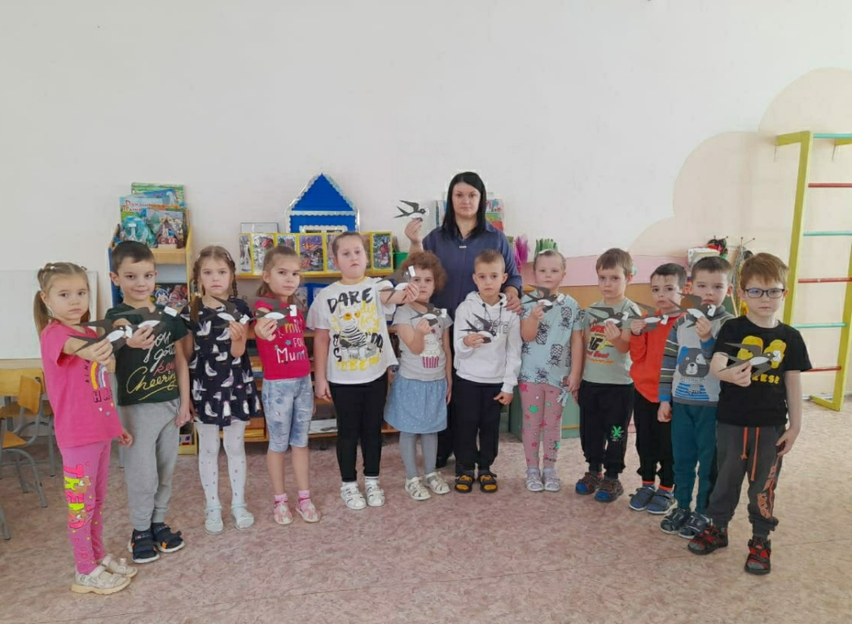
Мое педагогическое кредо
Пускай мне не суждено совершить подвиг, но я горжусь тем, что люди мне доверили самое дорогое – своих детей!

Slide 4
Что значит для меня…
В
О
С
П
И
Т
А
Т
Е
Л
ь
- внимание
- ответственность
- спокойствие
- правдивость
- искренность
- толерантность
- артистизм
- трудолюбие
- еще доброта
- любовь
- мягкость

Slide 5
Основная цель
моей педагогической деятельности
воспитать активную, творческую личность, которая способна вести самостоятельный поиск, добиваться значительных успехов в жизни
задачи
-помочь полноценному проживанию ребенком всех этапов дошкольного возраста, научиться свободно общаться со сверстниками и взрослыми;
-сделать образовательный процесс более увлекательным для детей;
-способствовать развитию и формированию у детей познавательной активности, самостоятельности, творчества;
-поддерживать инициативы детей в различных видах деятельности;
-активно сотрудничать с семьей;
-приобщать детей к социокультурным нормам, традициям семьи, общества и государства, к здоровому образу жизни.

Slide 6
Эссе «Я - воспитатель»
Я - воспитатель! Для меня это не просто профессия, это – образ жизни.
Найти и реализовать себя мне удалось только здесь – в детском саду, рядом с малышами – любознательными, открытыми, доверчивыми, готовыми дарить свою любовь и отвечать окружающим добром за добро.
Так что же я могу дать детям? Чем удивить, заинтересовать, покорить современного ребенка? Какого педагога хотят видеть рядом с собой дети и их родители?
Воспитатель – это и педагог, и психолог, и доктор … потому что дети, приходя в детский сад, хотят, чтобы их здесь ждали, любили, понимали, хотят чувствовать себя, уверенными, защищенными.
Воспитатель – это друг по отношению к детям, их помощник и союзник, который соединяет в себе любовь к делу и к детям, умеет не только учить детей, но и сам способен учиться.
И, конечно же, воспитатель – это, прежде всего, человек! Человек, воспитывающий детей, любящий их.

Slide 7
Я считаю, что моя главная задача, как педагога – воспитать активную, творческую личность, которая способна вести самостоятельный поиск, добиваться значительных успехов в жизни.
В соответствие с задачами федерального государственного образовательного стандарта дошкольного образования необходимо объединять обучение и воспитание детей в целостный образовательный процесс на основе духовно-нравственных и социокультурных ценностей и принятых в обществе правил и норм поведения в интересах человека, семьи, общества; формировать общую культуру личности детей, развивать их социальные, нравственные, эстетические качества, инициативность, самостоятельность и ответственность ребенка. И поэтому мне, как современному педагогу необходимо вносить инновационные преобразования, связанные с внедрением новых программ и технологий. Я постоянно занимаюсь поиском эффективных моделей организации педагогического процесса, ориентированного на индивидуальность ребенка и запросы его семьи.

Slide 8
В своей педагогической работе я активно применяю информационно-коммуникационные технологии, так как современную образовательную деятельность невозможно представить без технических средств обучения. Но, никакой, даже самый современный компьютер не заменит воспитателя, его эмоционального слова. В современных условиях, чтобы соответствовать постоянно изменяющимся потребностям общества, нужно настойчиво искать новую информацию, профессионально её использовать. Я, как педагог, нахожусь в постоянном профессиональном поиске своего «я» в профессии.
Я люблю свою нелёгкую, но интересную и нужную профессию и благодарю судьбу за возможность прожить детство многократно. Ведь вместе с воспитанниками я расту, развиваюсь, проживаю самые счастливые годы!
Я горжусь тем, что мне доверено судьбой вносить свой вклад в наше будущее! И носить с гордостью звание – воспитатель!

Slide 9
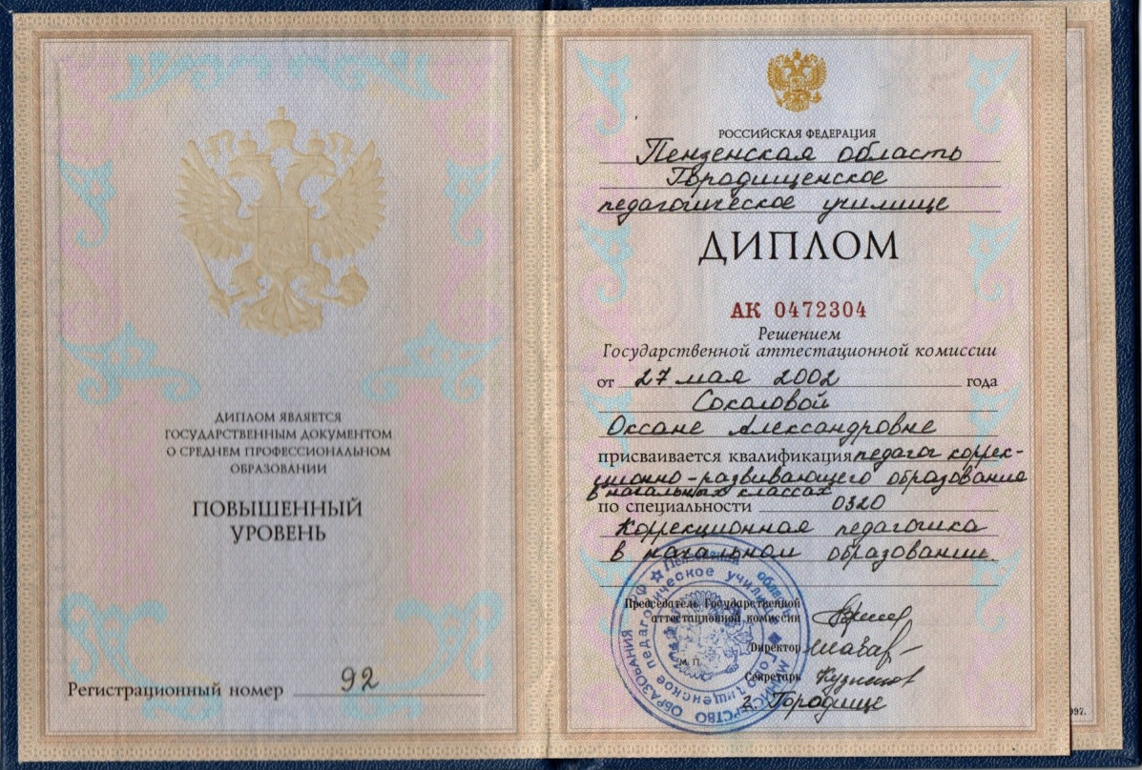
образование
Пензенская область
Городищенское педагогическое училище, 2002г

Slide 10
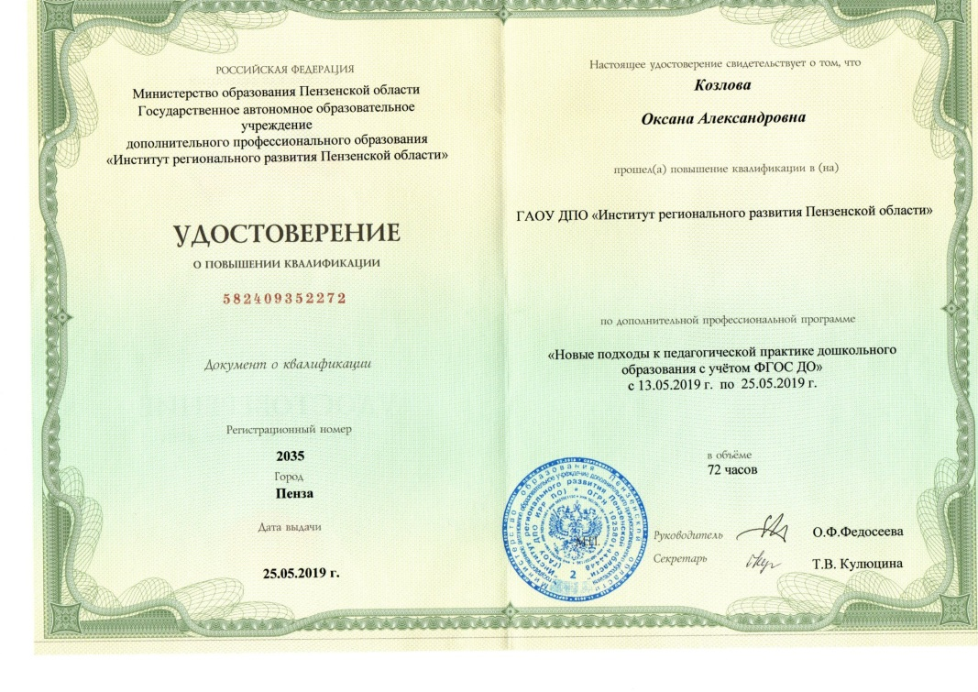
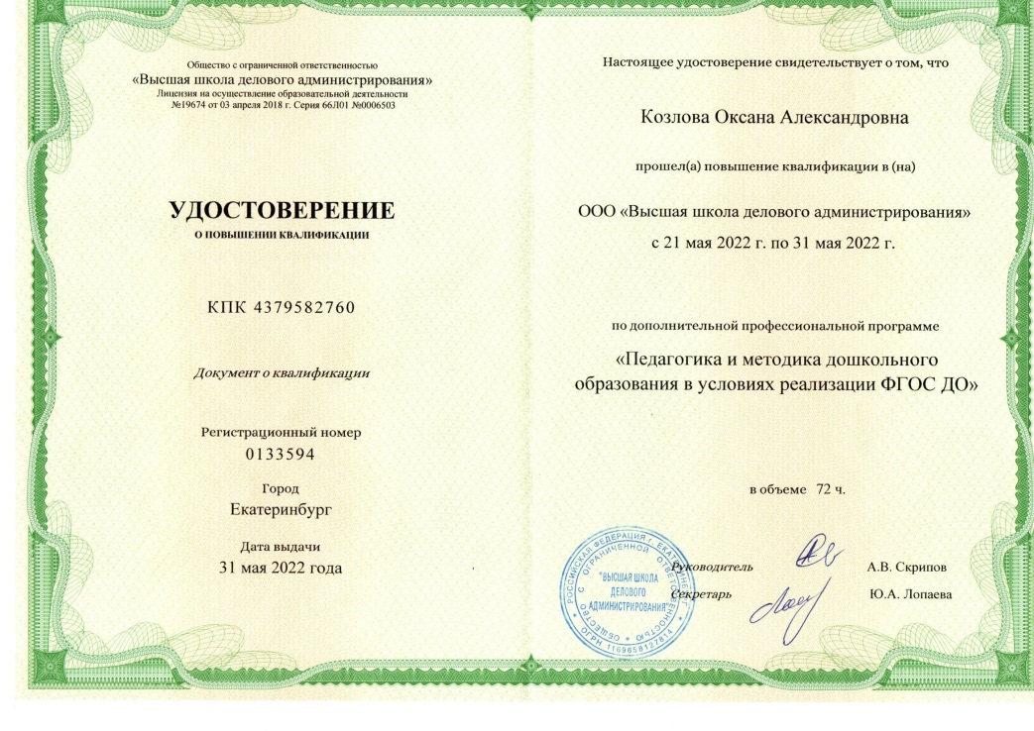
Курсы повышения квалификации
«Новые подходы к педагогической практике дошкольного образования с учетом ФГОС ДО», 2019г
«Педагогика и методика дошкольного образования в условиях реализации ФГОС ДО», 2022г

Slide 11
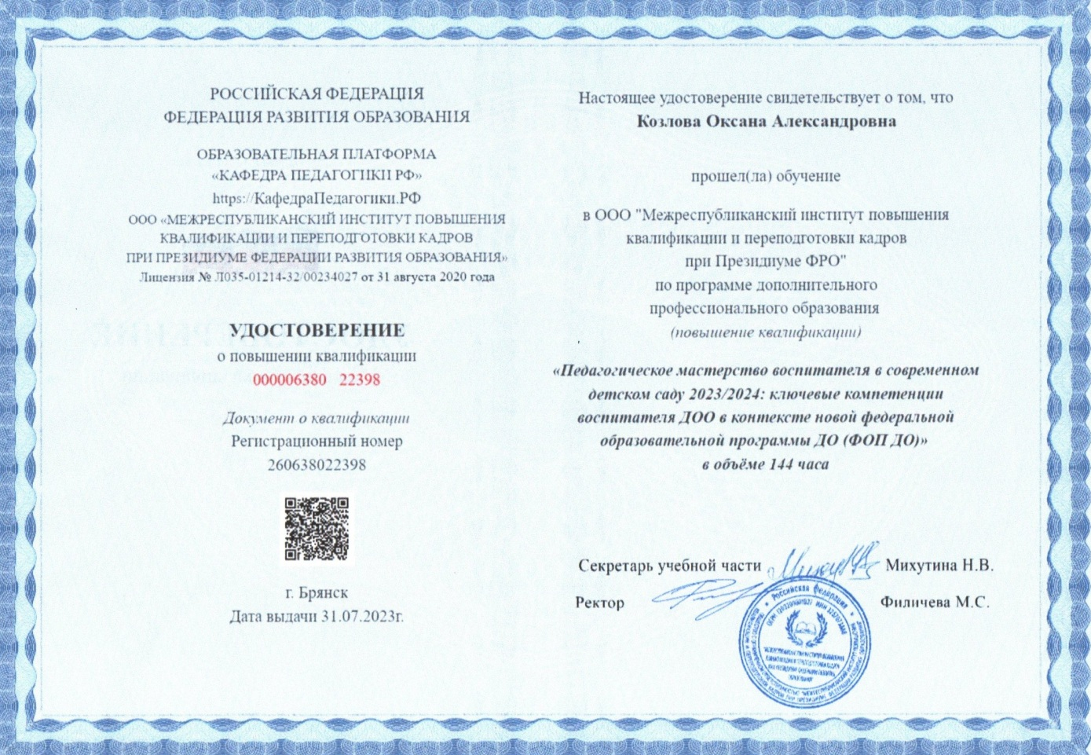
Курсы повышения квалификации
«Педагогическое мастерство воспитателя в современном детском саду 2023/2024: ключевые компетенции воспитателя ДОО в контексте новой федеральной образовательной программы ДО (ФОП ДО)», 2023г

Slide 12
Награды в области образования

Slide 13
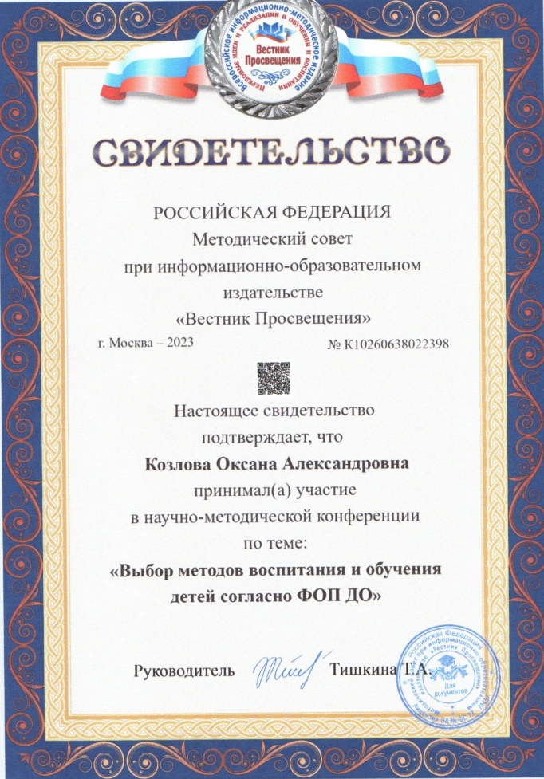
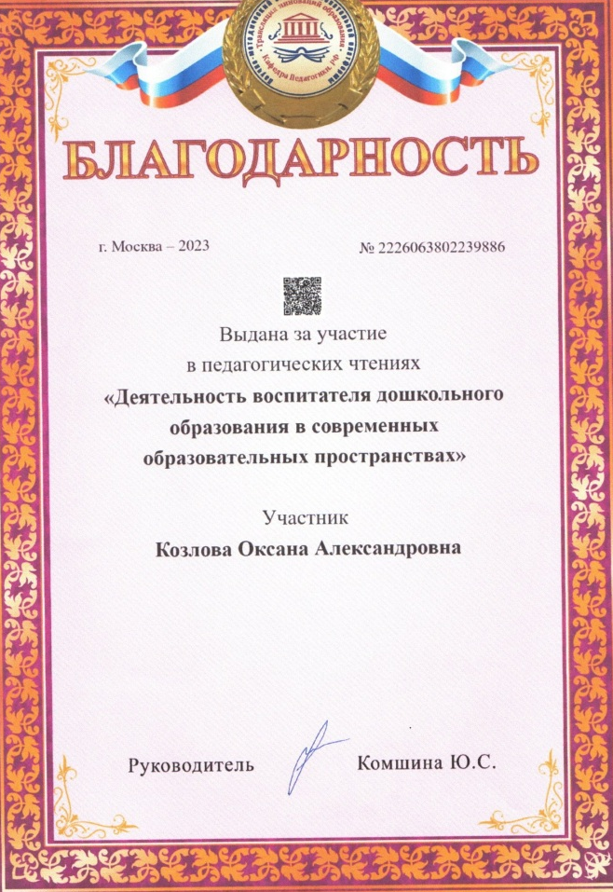
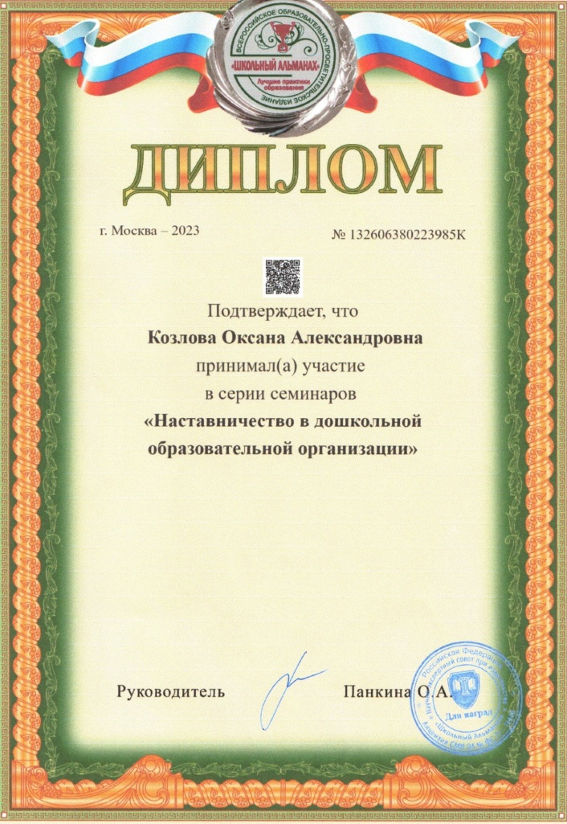
Участие в вебинарах

Slide 14
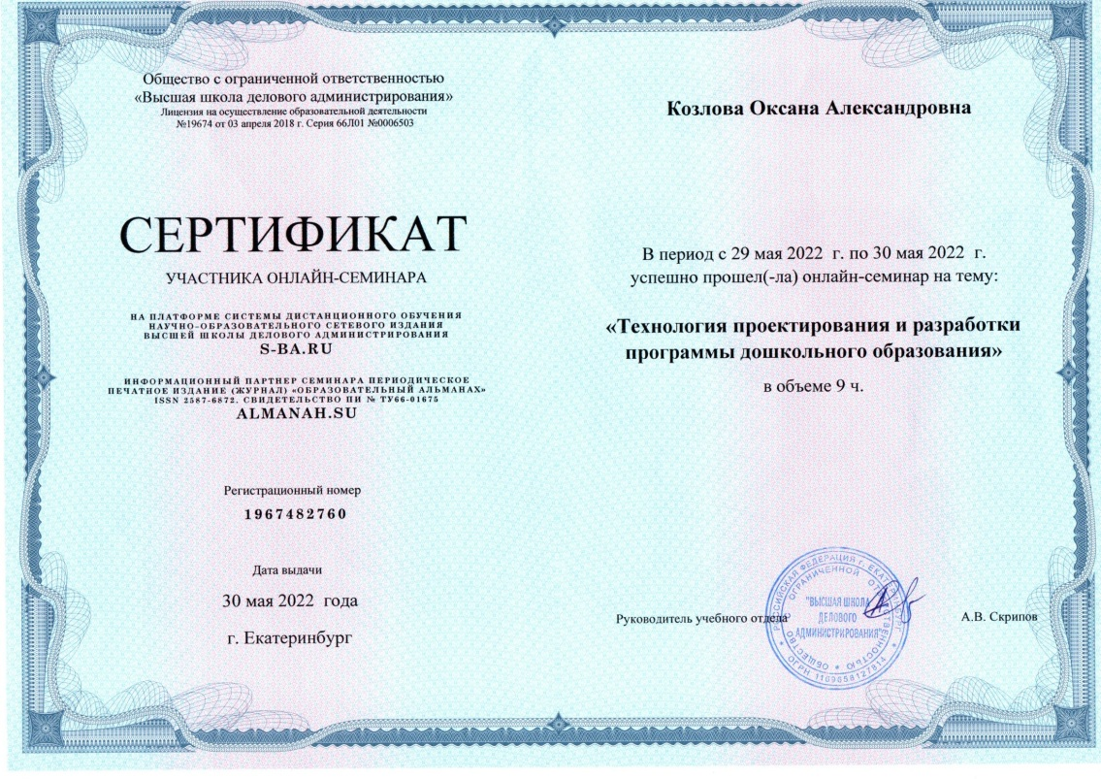
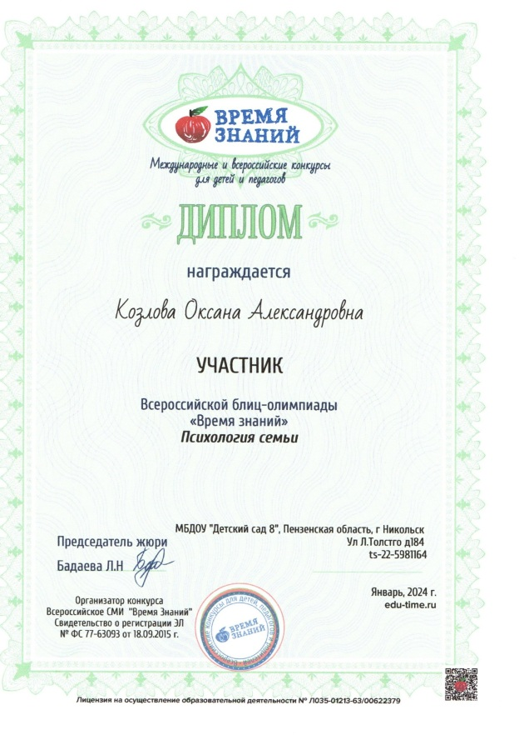
Участие в вебинарах

Slide 15
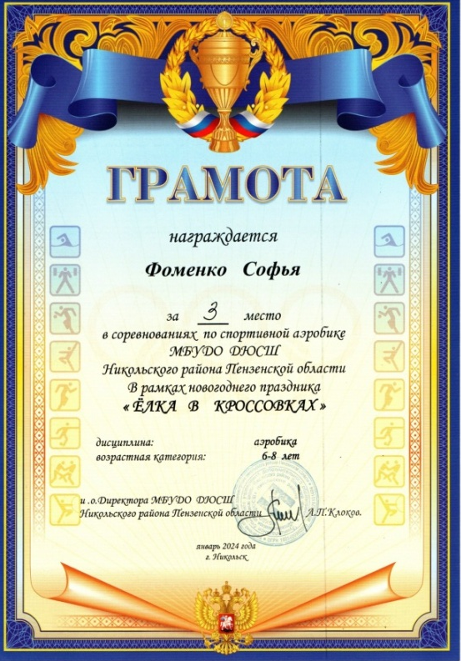
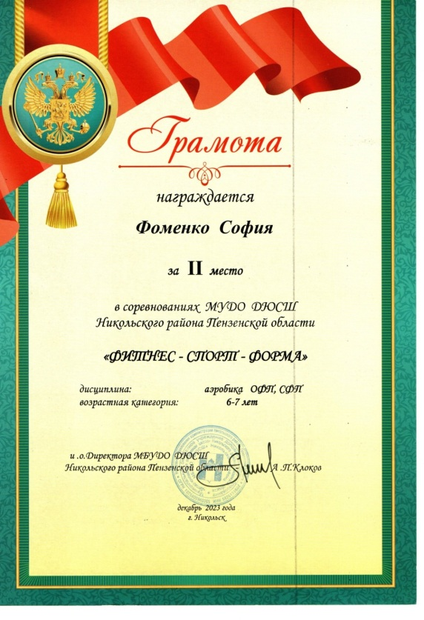
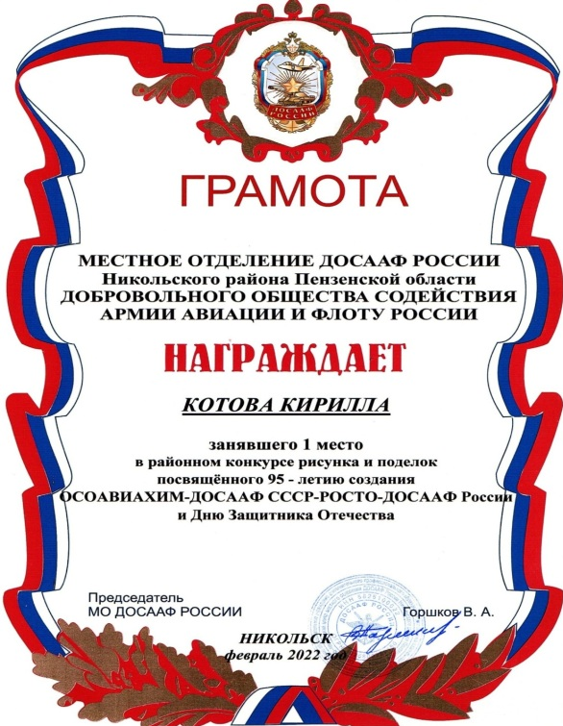
Достижения воспитанников

Slide 16
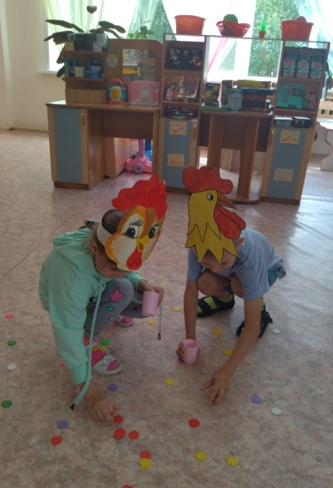
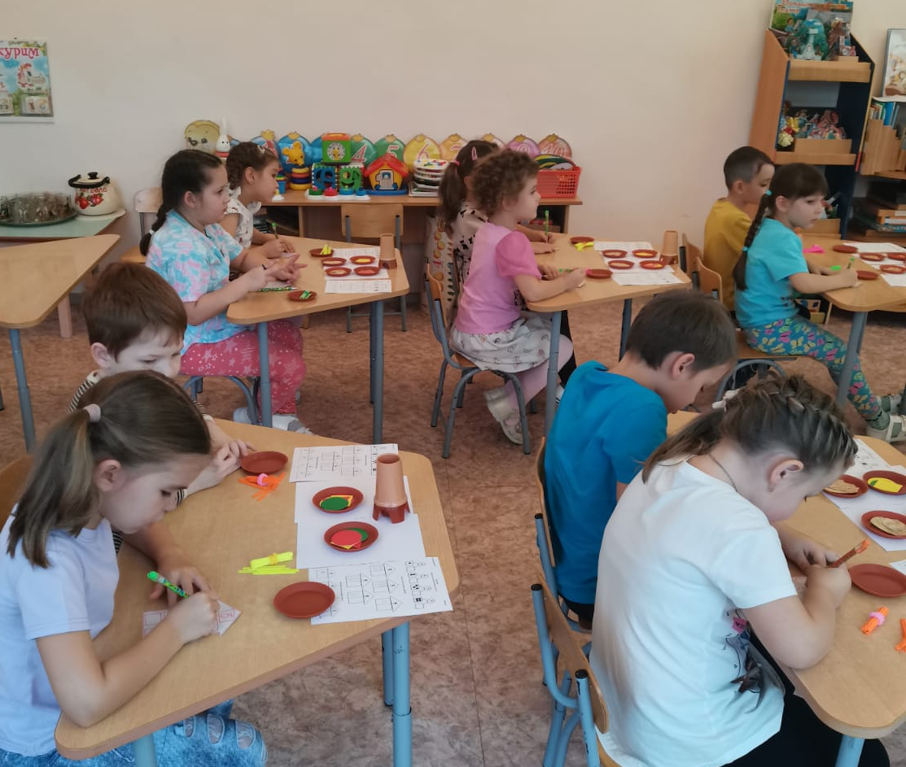
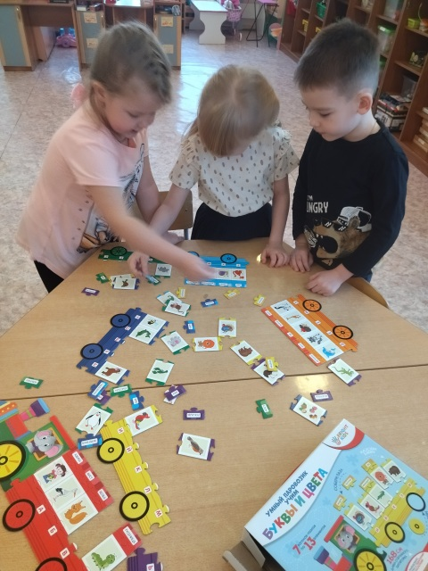
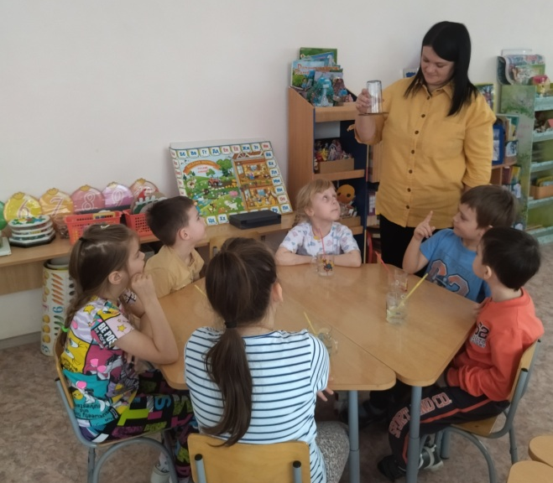
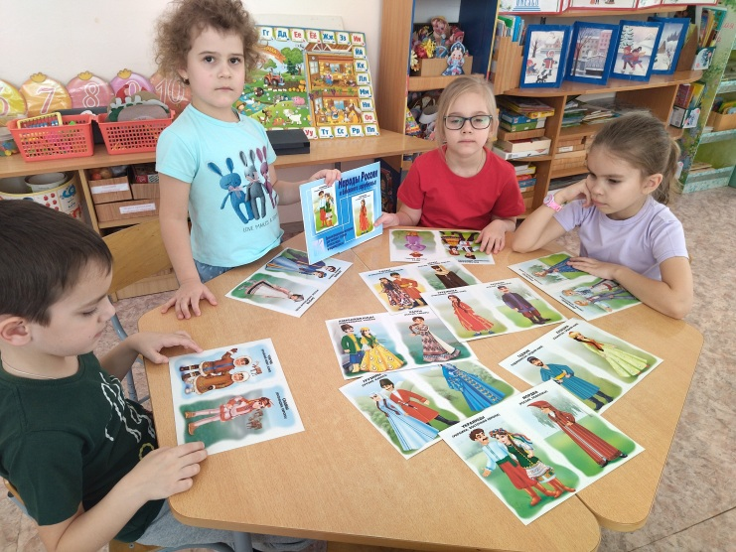
Фотогалерея
образовательной деятельности

Slide 17
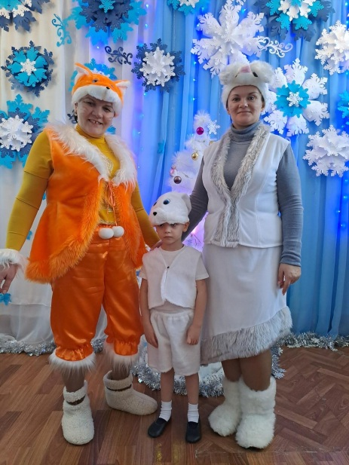
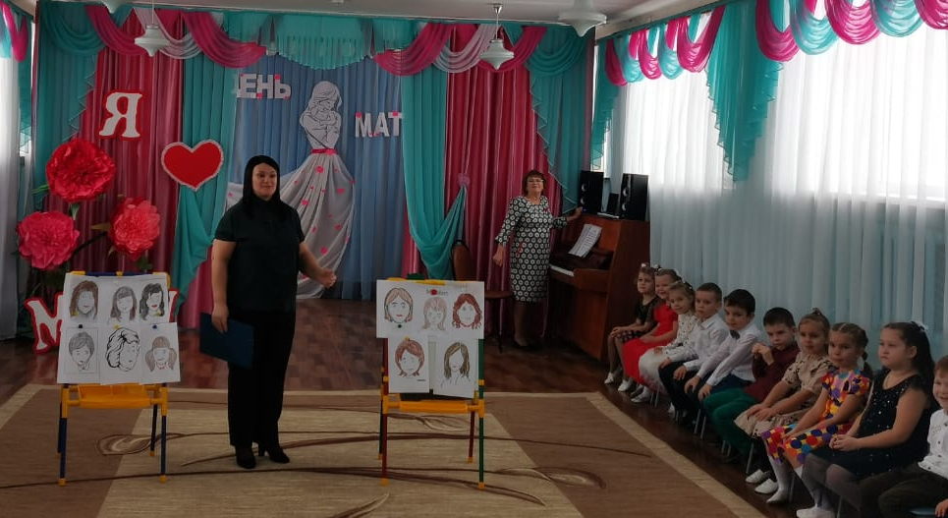
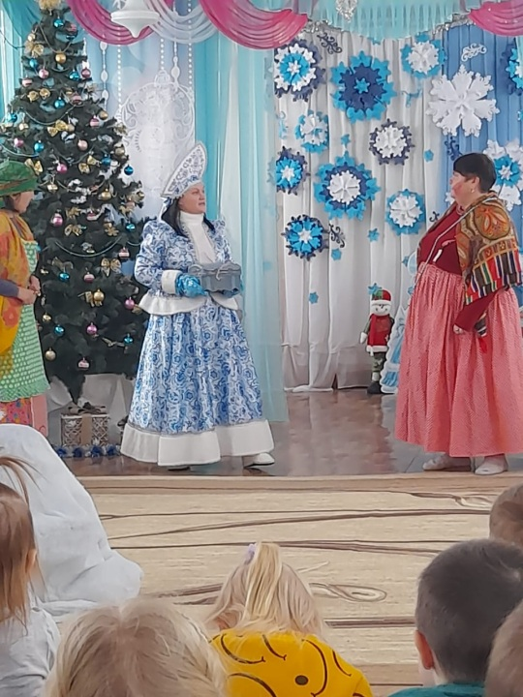
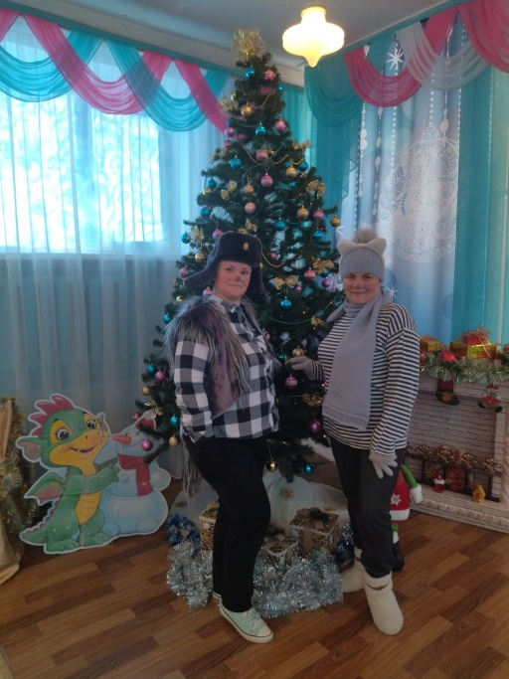
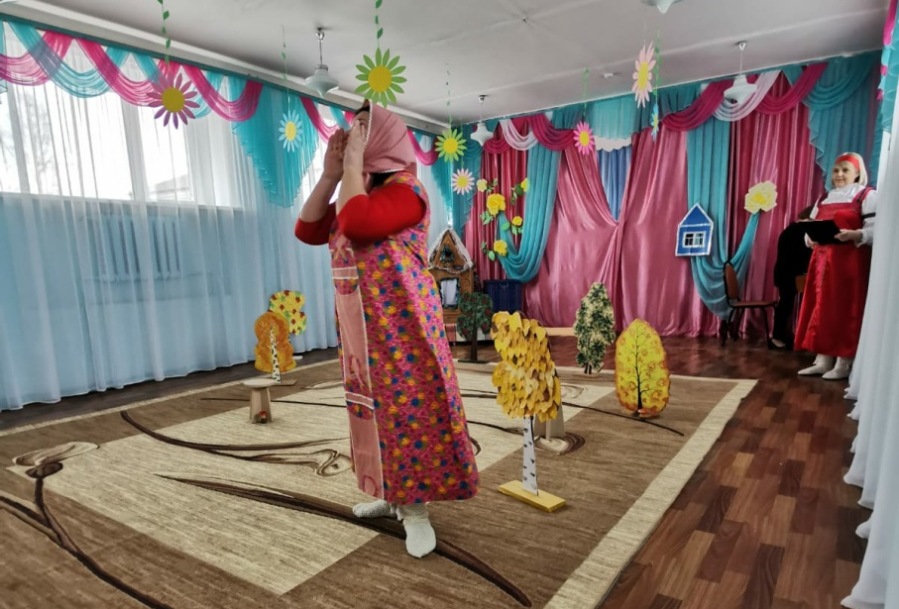
Участие в праздниках
и развлечениях

Slide 18
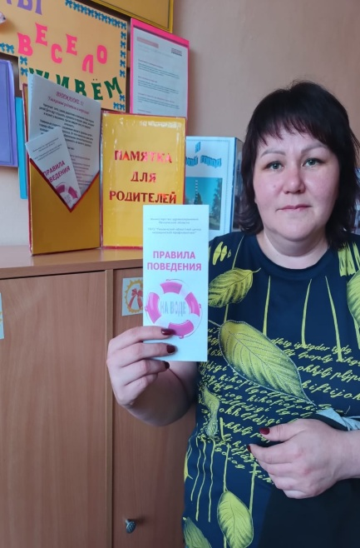
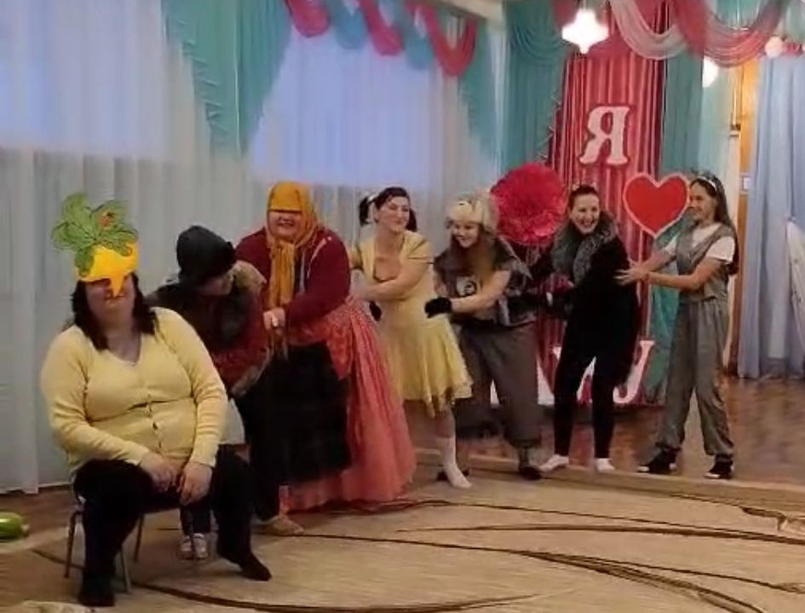
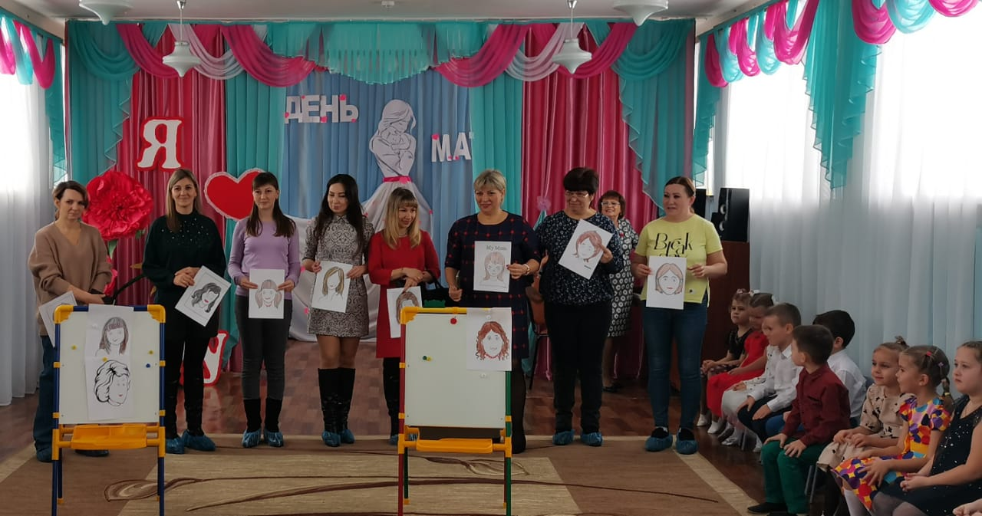
Работа с родителями

Slide 19
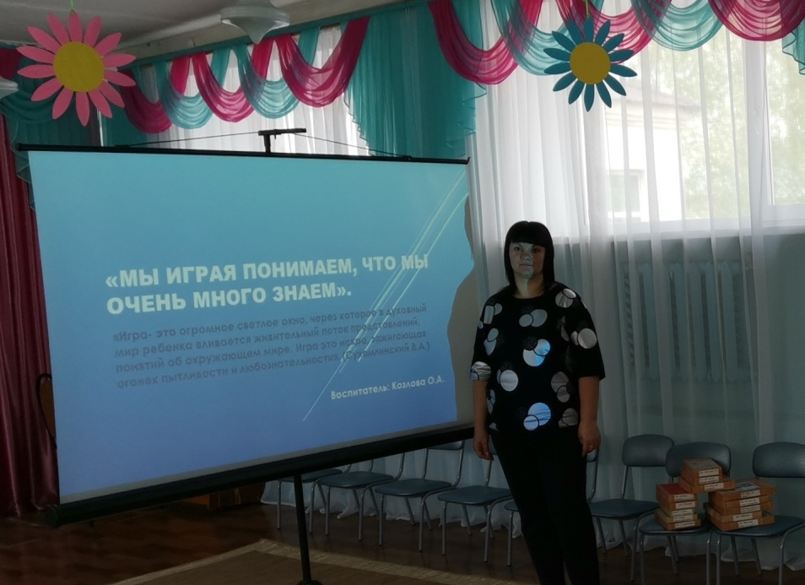
Педагогическая копилка

Slide 20
Педагогическая копилка
Развлечение по ФЭМП «На помощь Маше. Счет в пределах 10. Сравнение предметов по высоте» в подготовительной группе
https://www.maam.ru/detskijsad/scenarii-razvlechenija-po-formirovaniyu-yelementarnyh-matematicheskih-predstavlenii-na-pomosch-mashe.html
Занятие по обучению грамоте и развитию речи в подготовительной группе «В гостях у сказки»
https://www.maam.ru/detskijsad/zanjatie-po-obucheniyu-gramote-i-razvitiyu-rechi-v-podgotovitelnoi-grupe-v-gostjah-u-skazki.html
Занятие по обучению грамоте в подготовительной группе по теме «Звук [а] и буква А»
https://www.maam.ru/detskijsad/konspekt-zanjatija-po-obucheniyu-po-obucheniyu-gramote-v-podgotovitelnoi-grupe-po-teme-zvuk-i-bukva-a.html
Конспект занятия по ФЭМП в подготовительной к школе группе «Репка»
https://www.maam.ru/detskijsad/konspekt-po-fyemp-v-podgotovitelnoi-k-shkole-grupe-repka.html
Совместное детско-взрослое событие в старшей группе «Волшебное путешествие в страну хороших манер»
https://www.maam.ru/detskijsad/sovmestnoe-detsko-vzrosloe-sobytie-v-starshei-grupe-volshebnoe-puteshestvie-v-stranu-horoshih-maner.html

